Slide 1
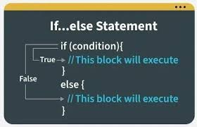
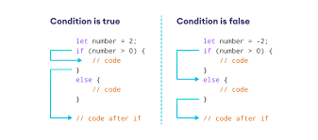
Logica en if-statement
Mnr Segers

Slide 2
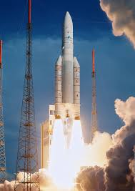
Datatypen
Number: Kunnen we mee rekenen
String: Tekst, kunnen we laten verschijnen en samenvoegen met +
Boolean: true of false
Verkeerd datatypen gebruiken heeft gevolgen: Ariane 5 lancering
Number van 64 bits proberen in 16 bits te krijgen
Onbemand, dus geen slachtoffers maar wel 370 miljoen dollar

Slide 3
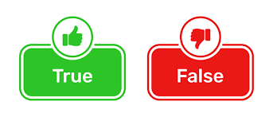
Vergelijkingsoperatoren
Met numbers konden we rekenen, maar we kunnen ze ook vergelijken!
Voorbeelden:
5 > 3 // true
10 <= 7 // false
age === 18 // true of false
Test:
var age = 17;
var legalDrinkingAge = 18;
age >= legalDrinkingAge // ?

Slide 4
Vergelijkingsoperatoren
Verschillende vergelijkings operatoren op een rijtje (in var x en y zit een number):
x < y ➽ is x kleiner dan y
x > y ➽ is x groter dan y
x <= y ➽ is x kleiner of gelijk aan y
x >= y ➽ is x groter of gelijk aan y
x === y ➽ is x gelijk aan y
x !== y ➽ is x niet gelijk aan y
Het antwoord van een vergelijking is altijd een boolean (true or false)

Slide 5
Logische operatoren
Met numbers kunnen we rekenen en vergelijkingen maken
Met booleans kunnen we logische vergelijkingen (en, of en niet) maken
Voorbeelden:
true && false // false
true || false // true
!true // false
Welk teken is en?
Welk teken is of?
Welk teken is niet?
Combinaties:
(true || false) && (!true) //?
false || false || true //?
(false || false) && true //?
Eerste die uitkomst weet gaat staan en krijgt snoepje!

Slide 6
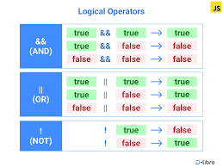
Logische operatoren
Verschillende operatoren op een rijtje
(in var x en y zit een boolean):
x && y ➽ x en y
x || y ➽ x of y
!x ➽ niet x
Maakt volgorde van variabele uit?
Maakt volgorde van operatoren in combinaties uit?
Volgorde operatoren maakt uit!
Haakjes 2) ! 3) && 4) ||
true && !false || false // ?

Slide 7
If else statement
Tot nu toe voerden we alle code stap voor stap uit.
Functies werden uitgevoerd als ze werden aangeroepen
Soms willen we code alleen uitvoeren in bepaalde gevallen
Voorbeeld:
Als je 18 of ouder bent ➽ toegang
Als je jonger bent ➽ geen toegang

Slide 8
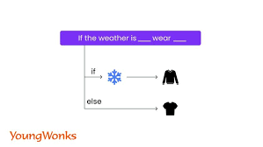
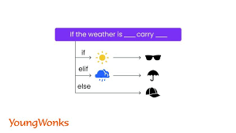
If else statement
Dat doen we met een if- else statement
Controleer een bepaalde voorwaarde
Als die waar is gebeurt er iets
Als die niet waar is gebeurt er iets anders (of niets)

Slide 9


If statement
Als we enkel iets moeten doen als de voorwaarde klopt dan ziet het er zo uit:
Tussen () komt de voorwaarde
Tussen de {} komt de code die uitgevoerd moet worden

Slide 10
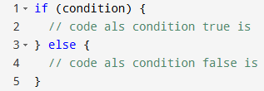
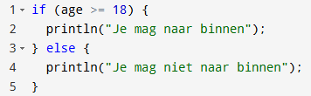
If else statement
Als we ook iets moeten doen als de voorwaarde niet klopt dan ziet het er zo uit:
Als de voorwaarde false is wordt code tussen {} na else keyword uitgevoerd
In elke situatie kan maar één van de twee blokken worden uitgevoerd

Slide 11
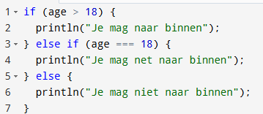
If statements stapelen
Soms wil je meerdere voorwaarden checken, dat doe je met else if() Je kan zoveel else if() statements blijven toevoegen als je wilt

Slide 12
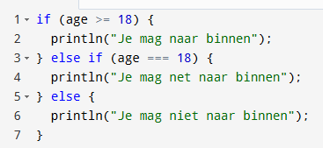
If statements stapelen
Maar één blok kan worden uitgevoerd!
Als je 18 bent is de eerste conditie waar, de tweede print zal dus NOOIT worden uitgevoerd omdat de eerste al waar is!

Slide 13
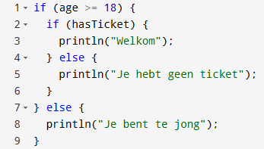
Geneste if statements
Soms wil je stap voor stap iets checken. Dan ga if statements in if statements plaatsen, dat noem je geneste if statements

Slide 14

Geneste if statements
Geneste if statements kunnen nuttig zijn, maar in het voorbeeld kan je ook het 2de schrijven (logische operator).

Slide 15
Werkblad
Vul het werkblad in, afmaken tegen de volgende les:
Bij vragen Slides, Google, Magister berichtje
Pas op met chatGPT, door het antwoord te laten genereren leer je niks voor de toets!

